Slide 1

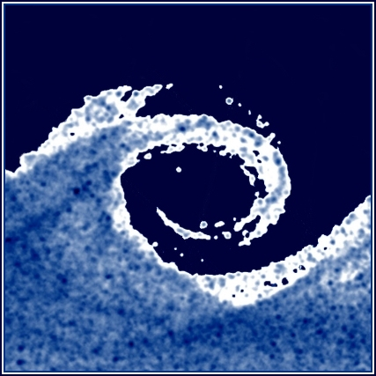

Önálló feladat 2. előadás
ÁRAMLÁSTAN TANSZÉK
Budapesti Műszaki és Gazdaságtudományi Egyetem
Járműáramlástani vizsgálatokhoz alkalmazott mozgó talajt szimuláló futószalag tesztelés
Hallgató:
Konzulens:
Lázár Levente
Gépészmérnök mesterszak
Áramlástechnika szakirány
Dr. Suda Jenő Miklós adjunktus
2013. 12. 17.
Szakdolgozat beszámoló

Slide 2
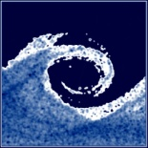
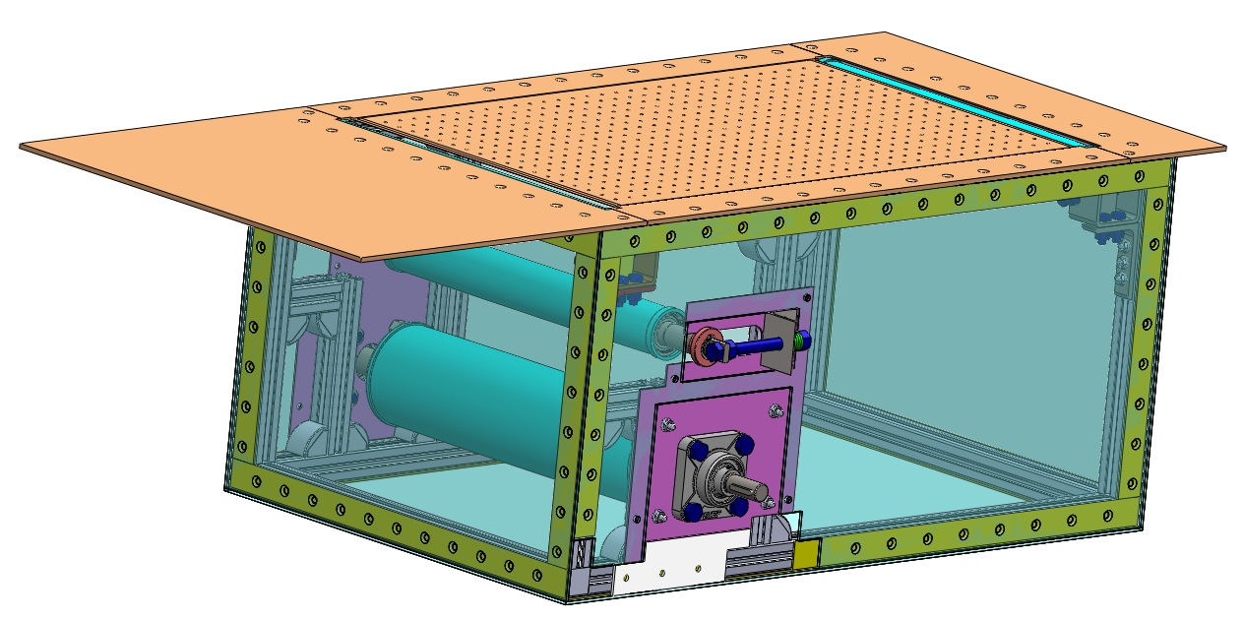
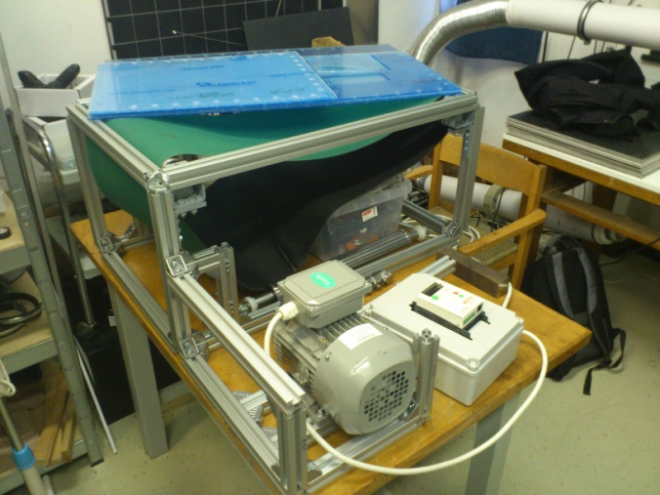
Tartalom
Bevezető
Előzmények
Célok
Szalaglefutás
Szélcsatornába illesztés
Motor teljesítményszükséglete
Összegzés, továbblépési lehetőségek
Önálló feladat beszámoló
2.

Slide 3
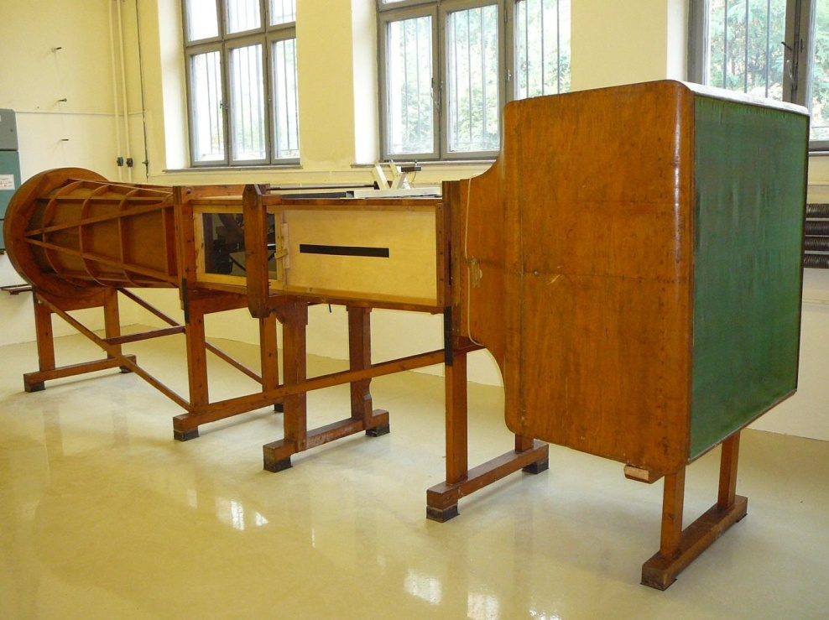
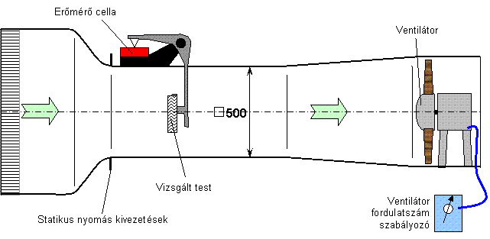
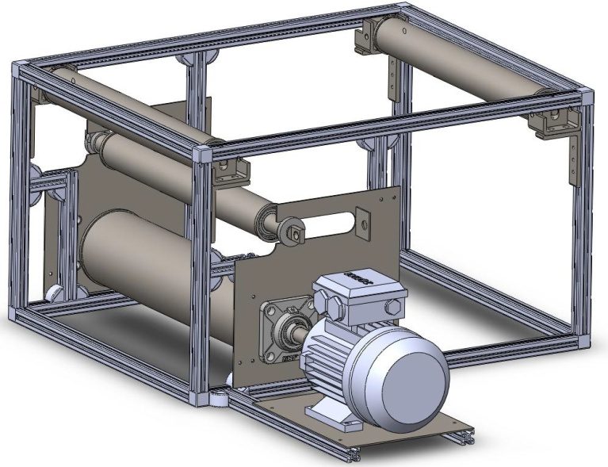
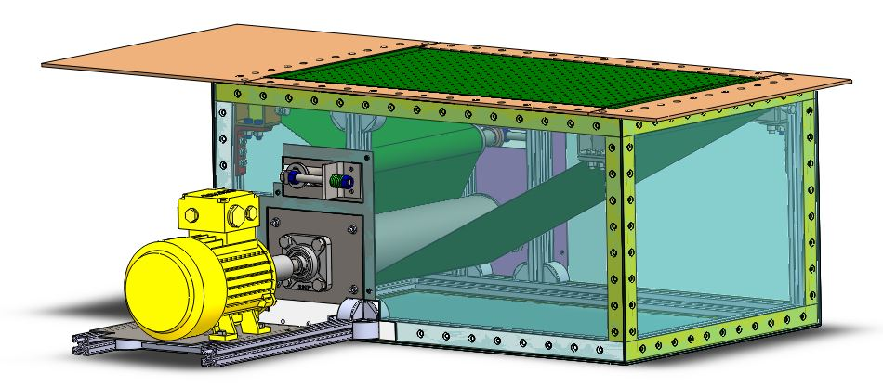
Bevezetés
NPL szélcsatorna
Futószalag
Önálló feladat beszámoló
3.

Slide 4
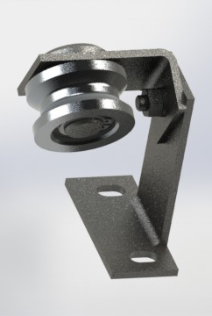
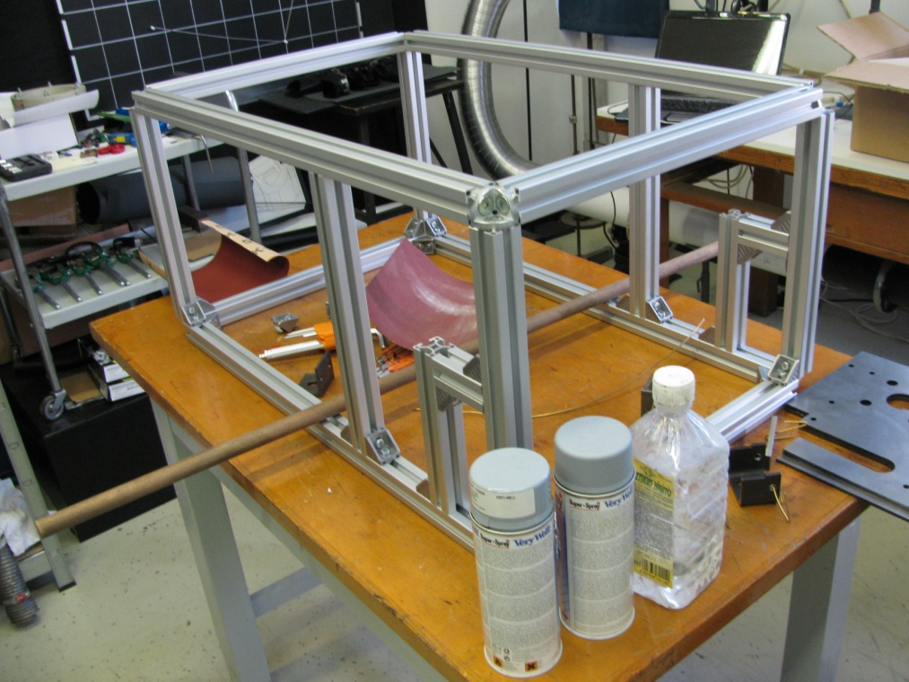
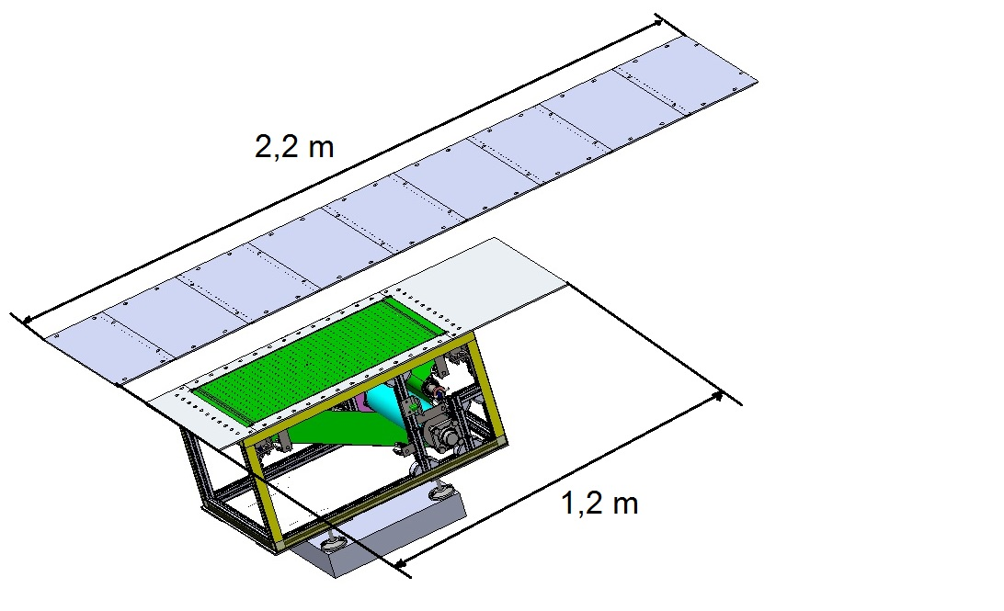
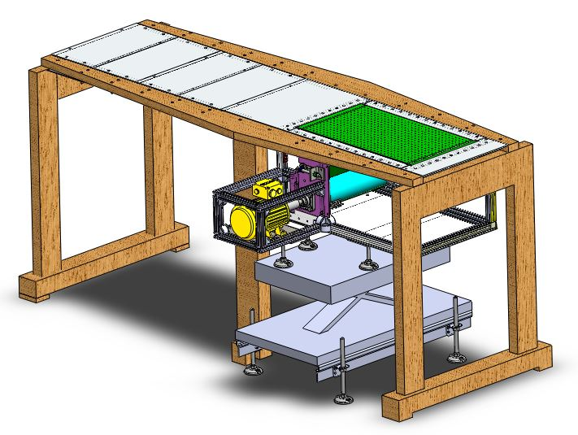
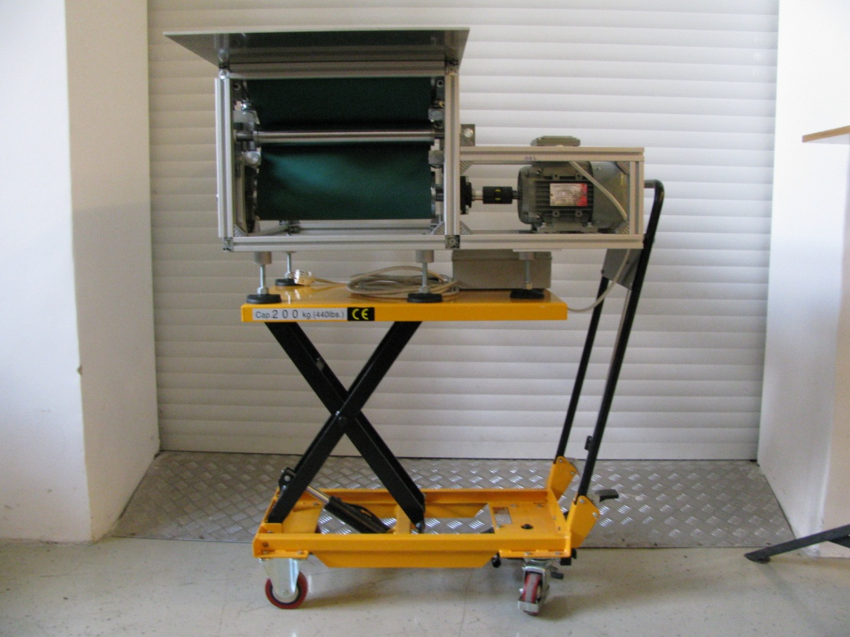
Előzmények – Önálló feladat, szakdolgozat
Önálló feladat beszámoló
4.

Slide 5
Célok
- szalaglefutás megakadályozása
szélcsatornába illesztés véglegesítése
a motor hajtóteljesítményének felülvizsgálata
Önálló feladat beszámoló
5.

Slide 6
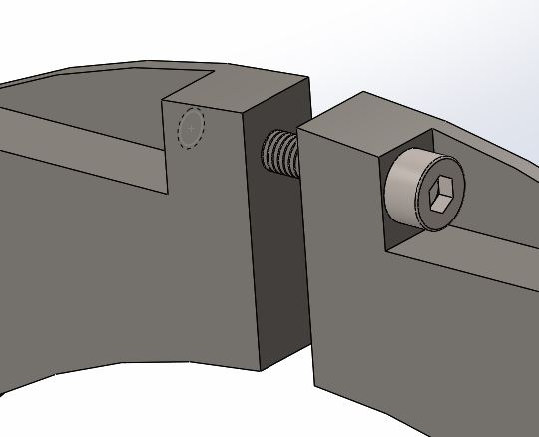
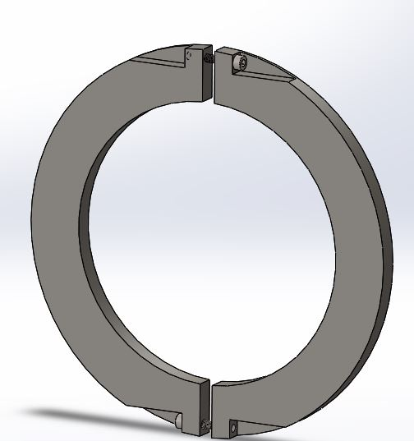
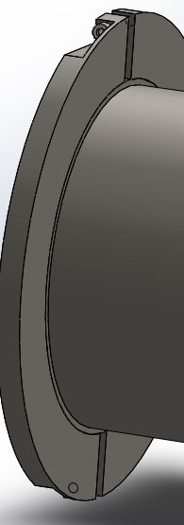
Szalaglefutás
Hasított gyűrű
Tengely peremének növelése
Önálló feladat beszámoló
6.

Slide 7
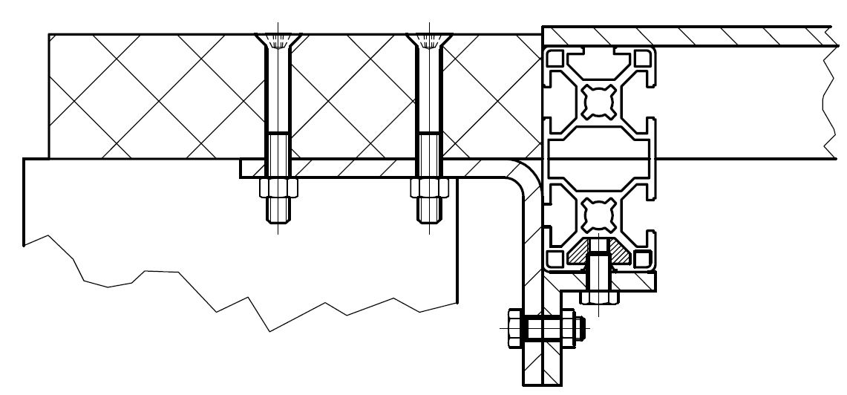
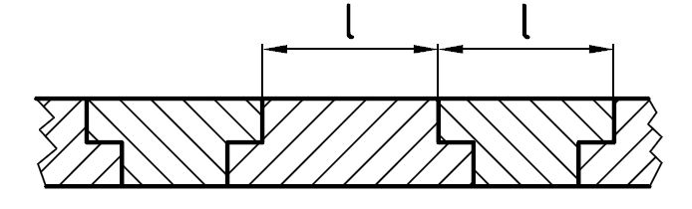
Szélcsatornába illesztés
Bosch-profil alváz
Lapolt lemezek
Teljes mérőtér
Önálló feladat beszámoló
7.

Slide 8
Motorteljesítmény felülvizsgálata
Kiindulás:
hajtógörgő + csill. betétes t.kapcsoló + aszinkron motor + frekv.váltó
a szalag sebessége jóval kisebb, mint az előírt 15 m/s
feszítés növelésével csökkent a sebesség
Működés megismerése:
tervezés és az abban hivatkozott szakirodalom áttekintése
2-3 m/s az elérhető maximális szalagsebesség
Önálló feladat beszámoló
8.

Slide 9
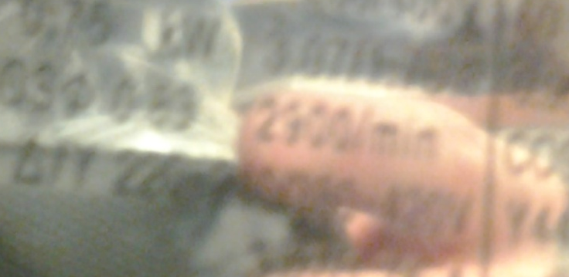
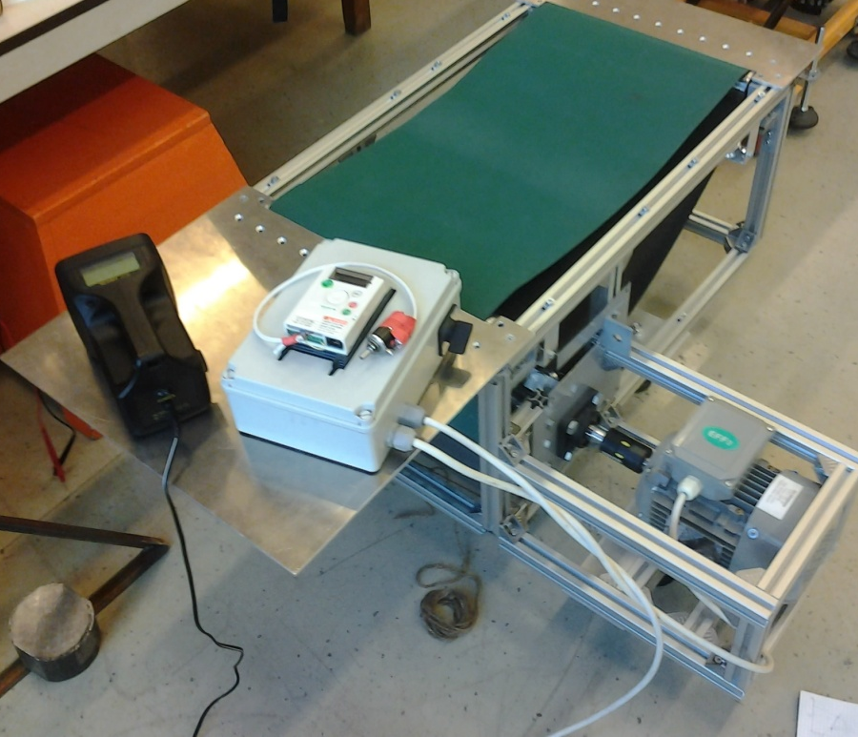
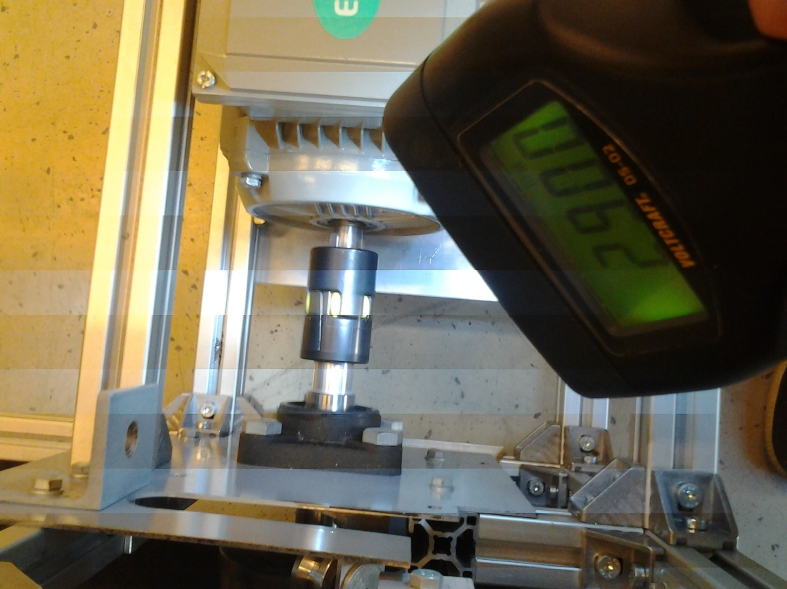
Motorteljesítmény felülvizsgálata
motor üres járása
motor névleges fordulatszáma: 2900 1/min
oszcilloszkóp
színes csík tengelykapcsolóra történő ragasztása
Önálló feladat beszámoló
9.

Slide 10
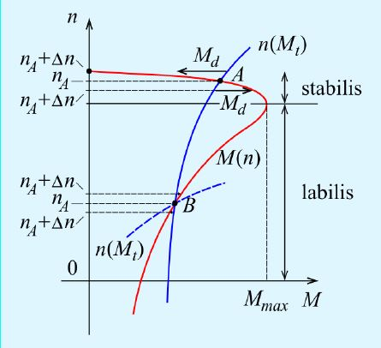
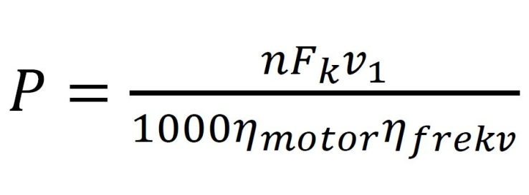
Motorteljesítmény felülvizsgálata
Aszinkron motor jelleggörbéje:
Nyomaték számolása kerületi erőből (Fk=Z) és a hajtógörgő sugarából.
Önálló feladat beszámoló
10.

Slide 11
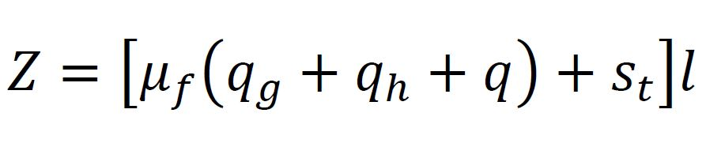


Motorteljesítmény felülvizsgálata
1. Számolás:
μ_{f} a szalaggörgők ellenállás tényezőjének a görgők kerületére redukált értéke [-]
q_{g} az alátámasztó görgők forgórészeinek folyómétersúlya [N/m]
q_{h} a szíj folyómétersúlya [N/m]
q a szállított anyag súlya [N/m]
s_{t} a görgők tömítési ellenállása [N/m]
l a szállítás útja [m]
Önálló feladat beszámoló
11.

Slide 12

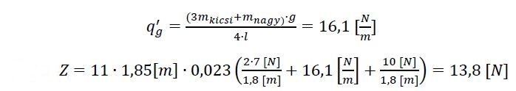
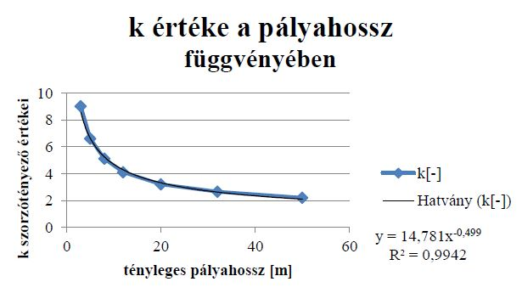
Motorteljesítmény felülvizsgálata
2. Számolás:
μ_{f} a szalaggörgők ellenállás tényezőjének a görgők kerületére redukált értéke [-]
q_{h} a szállított anyag súlya [N/m]
l a szállítás útja [m]
q’_{g} 1 méter szalagpályára eső görgők forgórészeinek átlagsúlya [N/m]
q a szállított anyag súlya [N/m]
k extrapolálva kapjuk (rövid pálya)
Önálló feladat beszámoló
12.

Slide 13
Motorteljesítmény felülvizsgálata
1. Számolás:
μ_{f} a szalaggörgők ellenállás tényezőjének a görgők kerületére redukált értéke [-]
s_{t} a görgők tömítési ellenállása [N/m]
Önálló feladat beszámoló
13.

Slide 14
Motorteljesítmény felülvizsgálata
Számolás:
μ_{f} a szalaggörgők ellenállás tényezőjének a görgők kerületére redukált értéke [-]
k extrapolálva kapjuk (rövid pálya)
Önálló feladat beszámoló
14.

Slide 15
Összegzés, továbblépési lehetőségek
Konklúzió:
Szélcsatornába szerelés elkezdhető
Szalaglefutás a tengelyek pozíciójának utána állításával megoldható
az eddigi maximális sebességen ~3m/s
Motorcsere szükséges (eltérő tengelymagasság)
Továbblépési lehetőségek:
Motorcsere
Szélcsatornába illesztés
Dinamikus tesztek (szárazon és szélcsatornában)
rendszer sajátfrekvenciája
szalaglefutás
Szalag feletti áramlási viszonyok mérése (pl. határréteg)
Szalag melegedésének (ill. elszívásának vagy befúvásának) vizsgálata
CFD szimulációkkal való összehasonlítás
végső cél: hallgatói mérőstand
Önálló feladat beszámoló
15.

Slide 16
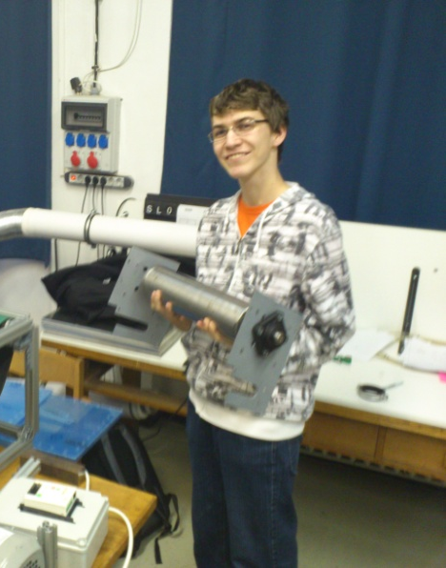
KÖSZÖNÖM
A
FIGYELMET!
Budapest
2013. december 17.
Lázár Levente HAKX1O
Önálló feladat beszámoló
16.

